Slide 1
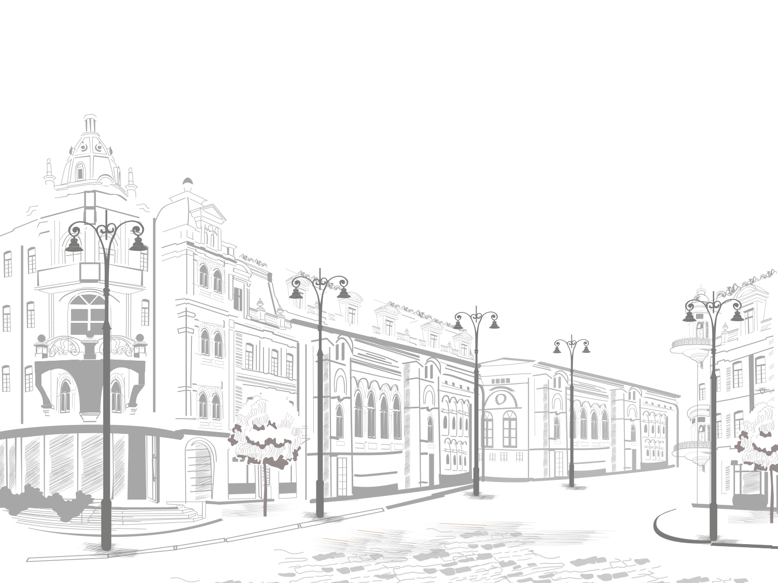
Позакласне читання № 3 «Таємничий голос міста» ( за твором І. Цілик «МІСТОрія однієї дружби»).

Slide 2
Фронтальна бесіда
1
Назвіть столицю України.
2
Хто заснував Київ?
3
Звідки ми знаємо про це?
3
А які ще твори ви знаєте, що розповідають про Київ ?
4
4
А які прислів’я та приказки ви знаєте про Київ?
5

Slide 3

Молодці!!!

Slide 4
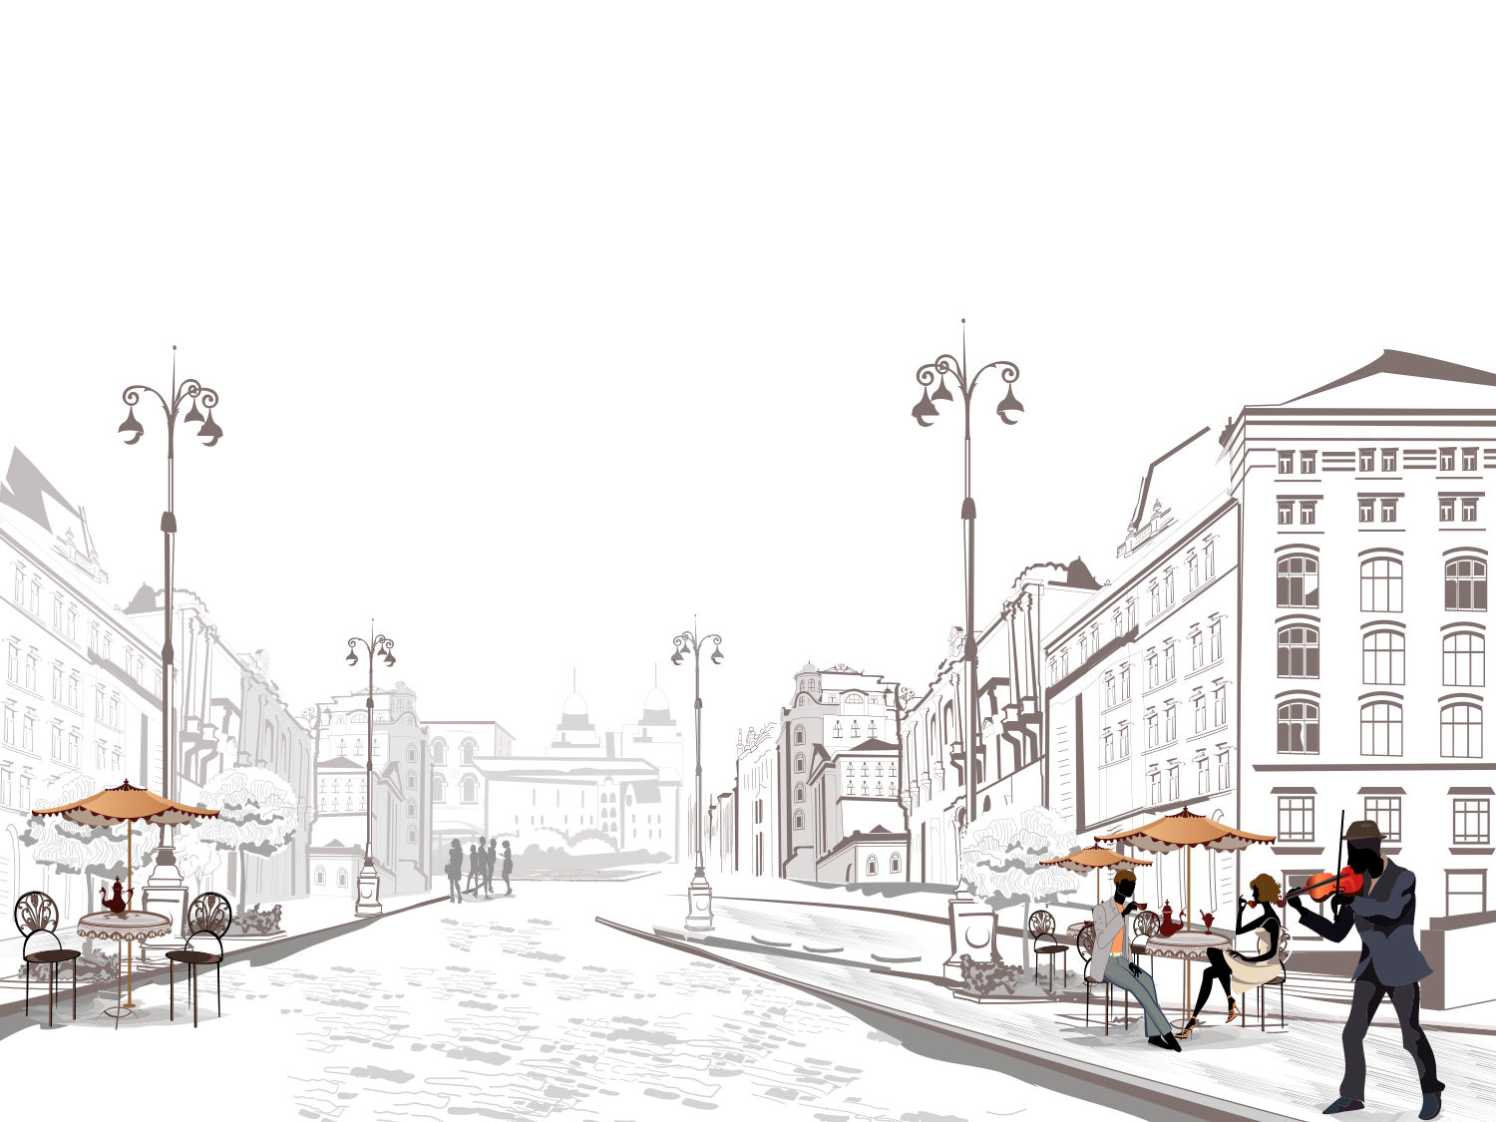
« - Головне – це люди, - сухувато відказало Місто.-… І поки мої мешканці не знайдуть спільної мови, я ніколи не зможу бути по-справжньому могутнім. Ось в чому річ.»
( І. Цілик. «МІСТОрія однієї дружби»)

Slide 5
План роботи на сьогодні

Slide 6
1. Яка інформація чекає мене сьогодні?
Що таке біографія ? Хто такий біограф ?
Історія написання твору « МІСТОрія однієї дружби»
Що таке РАЦС ?
Пам’ятки історії та культури м. Києва
Що таке диспут ? Правила диспуту.
Чому люди є невід’ємною частиною міста ?

Slide 7
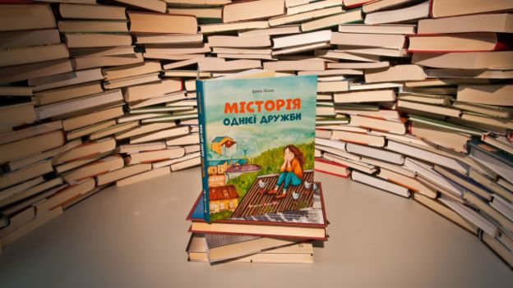

Slide 8
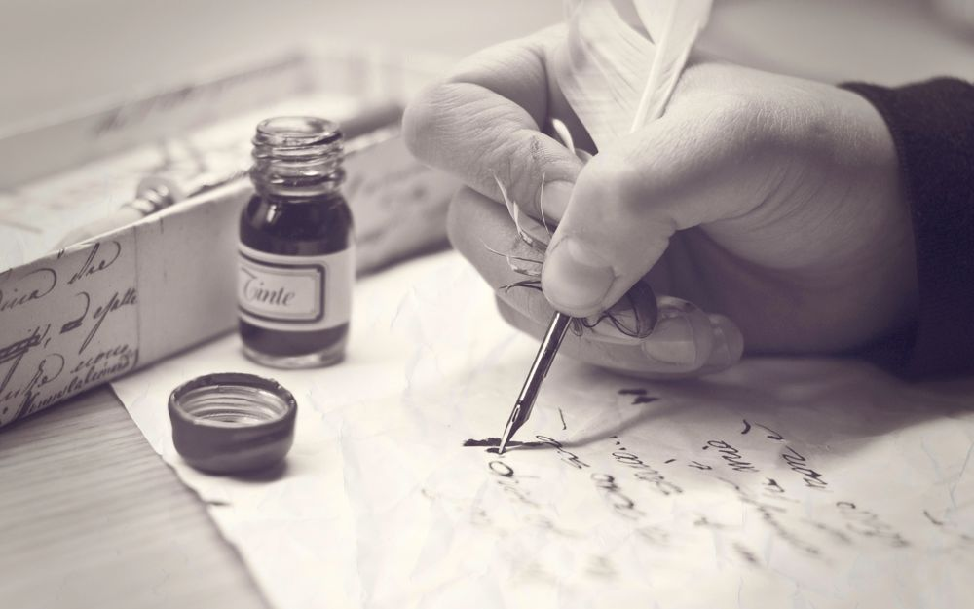
2. Блок 1 (Біографія)
Біографія (грец. βιος — життя, грец. γραφω — пишу), також життєпис — опис життя якої-небудь людини. В основі біографії — описання життя, творчості тощо.
Біограф (з давньогрецької βίος «життя» і γράφειν
«писати») — автор описів життя (біографій).

Slide 9
Завдання: Виступіть у ролі біографів Ірини Цілик, склавши анкету за поданим планом.

Slide 11
3. Блок 2 (Історія)
Завдання: Стисло перекажіть історію написання твору «МІСТОрія однієї дружби».

Slide 12
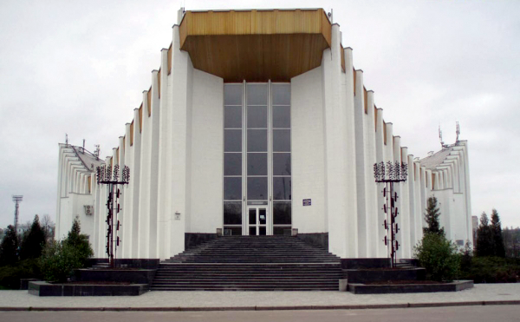
4. Блок 3 (РАЦС)
Органи реєстрації актів цивільного стану (скорочено РАЦС) — органи державної реєстрації актів громадянського стану — в Україні та в ряді інших країн органи державної реєстрації народжень, шлюбів, розлучень та смертей громадян країни, а також інших людей.
В Україні з'явились після появи декрету «О гражданском браке, о детях и о ведении книг актов состояния» від 18 грудня 1917 року, невдовзі після Жовтневого перевороту. До цього відповідні функції виконувала тільки церква.

Slide 13
Завдання: Виступіть у ролі держслужбовця та видайте свідоцтво про народження твору І.Цілик «МІСТОрія однієї дружби».

Slide 14
5. Блок 4 (Театр)
Завдання : Розкажіть про героїв твору від їх імені. Відношення героїв до Міста.

Slide 15

6. Блок 5 (Фізична культура)

Slide 16
7. Блок 6 (Краєзнавство)
Краєзна́вство — збір, накопичення і популяризація відомостей про певну територію з різних точок зору: географії, геології, метеорології, рослинного і тваринного світу, населення, господарства, історії, культури тощо.
Краєзна́вець — дослідник, що вивчає історію, географію, економіку, етнографію, культуру, мистецтво, пам'ятки певного регіону, краю.

Slide 17
Завдання : Виступіть у ролі краєзнавців та коротко розкажіть своїм однокласникам про пам’ятки історії та культури, згадані у творі, які уособлюють щасливі моменти історії чи її трагізм.

Slide 18
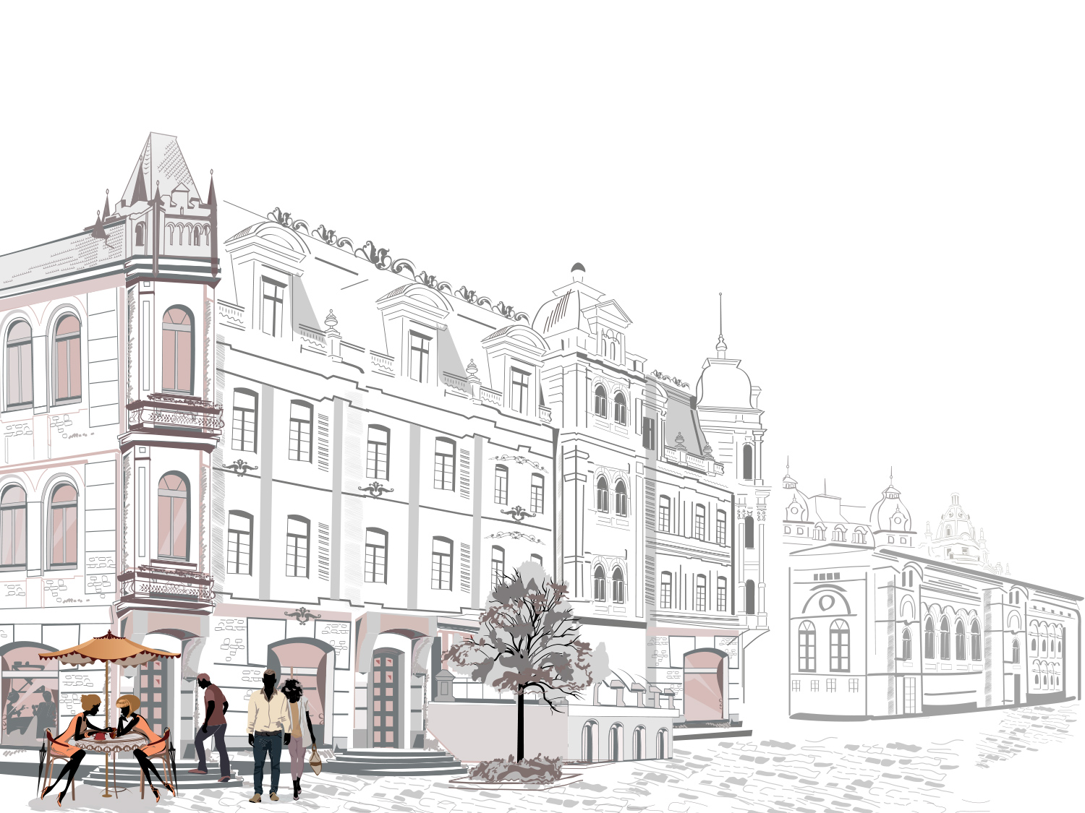
Блок 7 (Міні-диспут)

Slide 19
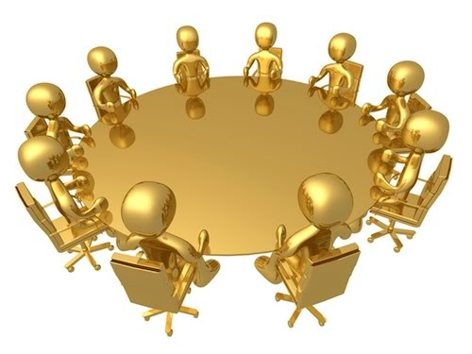
Диспут (від лат. Disputare міркувати, сперечатися) — різновид дискусії, публічне обговорення тієї чи іншої важливої для присутніх проблеми, яке, як правило, завчасно готується і пов'язане з реальним життям, власним досвідом учасників.

Slide 21
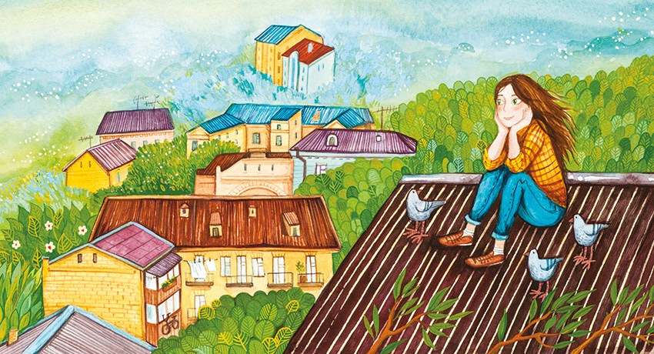
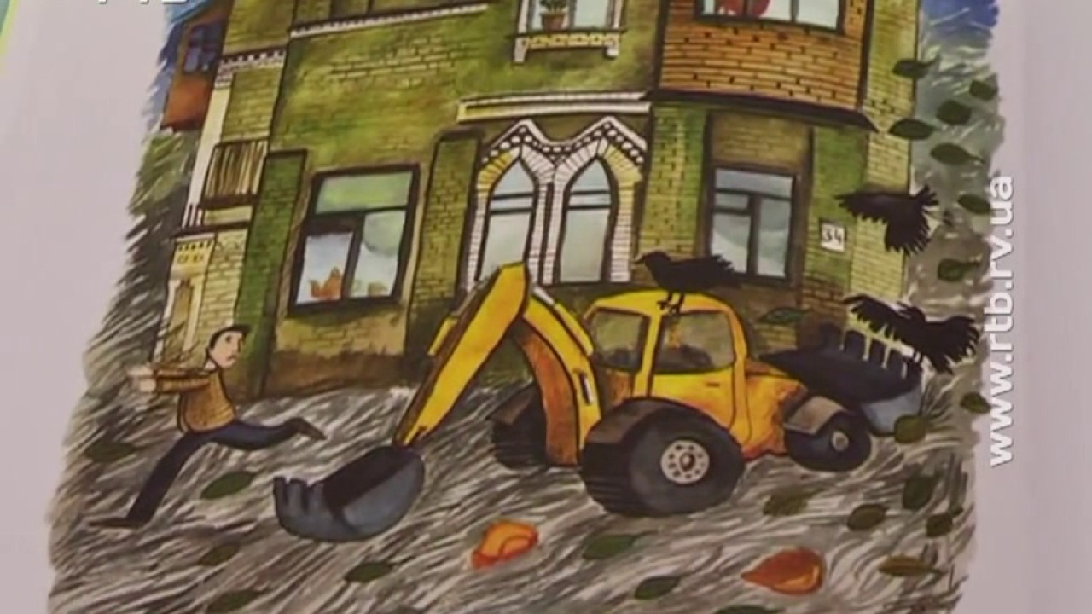
«Головне – це люди. Ці будівельники, кілька мільйонів інших громадян, твої мама і тато, й навіть ти сама – то і є місто. І поки мої мешканці не знайдуть спільної мови, я ніколи не зможу бути по-справжньому могутнім. Ось в чому річ.»

Slide 22
Питання диспуту:
Чи погоджуєтесь ви з цим виразом?
Скажіть, будь ласка, а люди є найкращою частиною міста чи навпаки – найстрашнішою?
Чому Місто вирішило потоваришувати з Танею? Кого вона уособлює?
Перш за все, що треба робити задля користі сучасного міста?

Slide 23
Підсумок уроку
Що нового ви дізналися?
Чого навчилися?
Що усвідомили?
Чи було щось складним для вас? Що саме та чому?
Сподобався урок?
А що сподобалося більш за все?

Slide 24
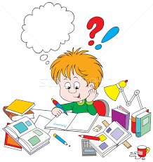
Домашнє завдання
1. Середній рівень : Створити ілюстрації до твору «МІСТОрія однієї дружби» та скласти карту про місця подорожі головних героїв.
2. Достатній рівень : Скласти міні-промову на захист Міста, використавши ПАДН- формулу під час висловлювання.
ПАДН-формула :
П(позиція) – «Я вважаю, що…»
А(аргумент) – « Тому, що…»
Д (доказ) – « Я можу це довести на прикладі…»
Н(наслідок) – «Тому я роблю висновок, що …»
3. Високий рівень: Створити презентацію, або буктрейлер за книгою І. Цілик «МІСТОрія однієї дружби»

Slide 25

Дякую за увагу!
Усього найкращого!

